Slide 1
Erstellung eines Softwaresystems zur Analyse formaler Eigenschaften von Wahlverfahren:
Abschlusspräsentation
Hanselmann, Hecht, Klein, Schnell, Stapelbroek, Wohnig

Slide 2





Anforderungen
Wahl-Analyse-Tool
Benutzerfreundlich
Erweiterbar
Der Traum-Workflow...
Ergebnis: Eigenschaft erfüllt oder Gegenbeispiel
Wahlverfahren
beschreiben
Formale Eigenschaften
angeben
+
Parameter einstellen& auf Run Klicken
Warten & Tee Trinken
=
+
+
Der erste Wähler wählt A...
“Kandidat A gewinnt...”
10 Wähler,
20 Kandidaten...

Slide 3

CBMC
Bounded Model Checking (BMC)
  Entscheidungsproblem (unentscheidbar?)
  => Ausrollen der Schleifen bis zu endlicher Grenze
BMC für C-Programme
  Für benutzerdefinierte Vor- und Nachbedingungen
CBMC in BEAST
  Für Wahlverfahren und Eigenschaften in C

Slide 4
Eingabe einer Vorbedingung ohne BEAST
unsigned int forAll_0 = 1;
for(unsigned int i = 0; i < V && forAll_0; i++) {
unsigned int comparison_0 = 1;
comparison_0 = i != v;
unsigned int comparison_1 = 1;
comparison_1 = i != w;
unsigned int and_0 = ((comparison_1) && (comparison_0));
unsigned int comparison_2 = 1;
for(unsigned int count_0 = 0; count_0 < C && comparison_2; ++count_0) {
comparison_2 = votes1[i][count_0] == votes2[i][count_0];
}
unsigned int implication_0 = (!(and_0) || (comparison_2));
forAll_0 = implication_0;
}
assume(forAll_0);

Slide 5
Eingabe einer Vorbedingung mit BEAST
FOR_ALL_VOTERS(i) : (i != v && i != w) ==> VOTES1(i) == VOTES2(i);

Slide 6
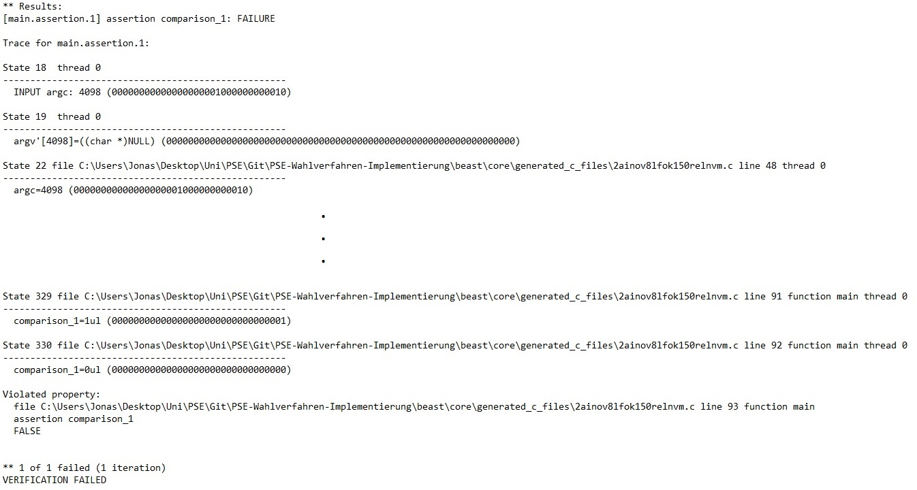
Ausgabe eines Ergebnisses von CBMC

Slide 7
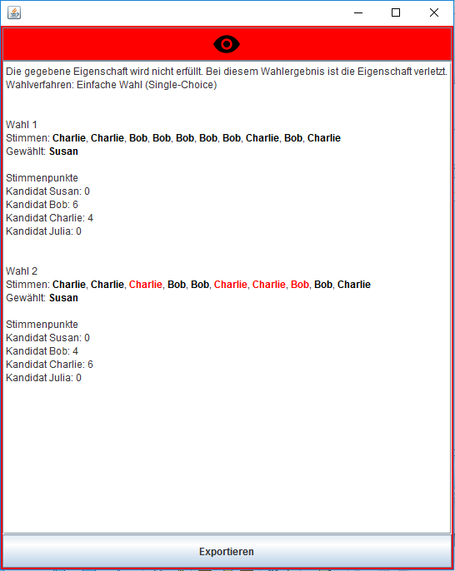
Ausgabe eines Ergebnisses von BEAST
Angabe Stimmen
Angabe Ergebnis
Versch. Durchläufe verglichen
Anzahl Stimmen pro Kandidat
Veränderte Stimmen
Export als Textdatei möglich

Slide 8
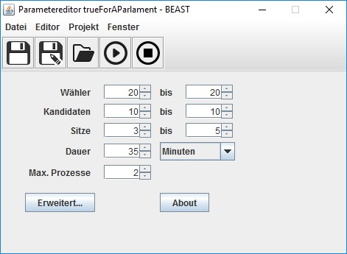
Parametereditor

Slide 9
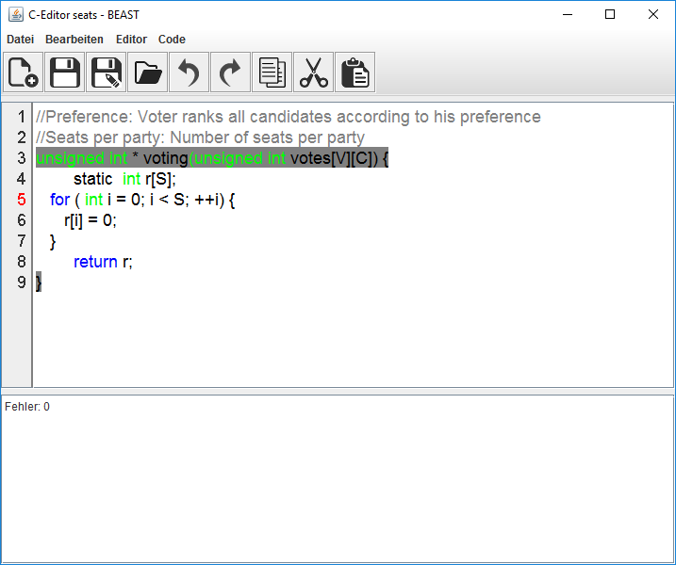
C-Editor

Slide 10
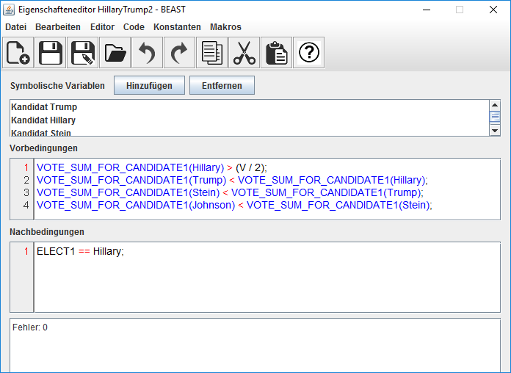
Eigenschafteneditor

Slide 11
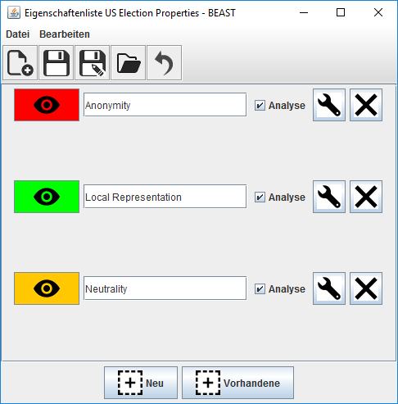
Eigenschaftenliste

Slide 12
Das Innenleben des BEASTs
PostAndPre
PropertiesDescription
Datentypen
ElectionCheck
Parameter
High-Level
Parametereditor
Property
Checker
Eigenschaftenliste
Eigenschafteneditor
C-Editor
CodeArea
Options
Saver
Loader
String
Ressource
Toolbox
uses

Slide 13
Das PSE-Projekt
Vorgehen: Wasserfall mit Rückkopplung
Fachliche Erkenntnisse
  Java nicht betriebssystemunabhängig
  Objektorientierung und guter Entwurf sorgen für Erweiterbarkeit
Einblicke ins Projektmanagement
  Kommunikation
  Planung und Meilensteine

Slide 14
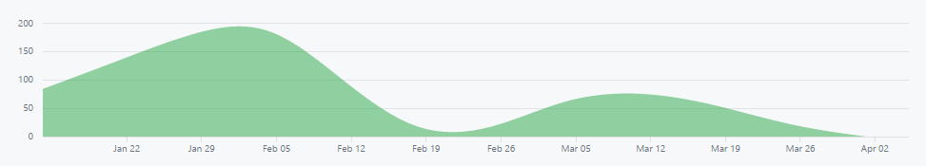
Unser Projekt in Zahlen
16000 Zeilen Code
  + 8000 Zeilen Kommentare
1000 Commits
200 Tests
  Automatisierte GUI-Tests
  80% Instruktionsabdeckung
  AST und Codegenerierung: gründliche Abdeckung aller Sprachkonstrukte
Implementierung
QA

Slide 15
Automatische Testüberdeckung des BEASTs
Datentypen
85%
High-Level 64%
Parametereditor
80%
Property
Checker
90%
Eigenschaftenliste
85%
Eigenschafteneditor
70%
C-Editor
75%
CodeArea
60%
Options
52%
Saver
Loader
80%
String
Ressource
85%
Toolbox
65%
uses

Slide 16
Verwendete Tools
IDEs
  Eclipse
  IntelliJ
  NetBeans
Tests
  JUnit
  EclEmma
Visualisierung
  Umlet
  Latex
  VisualVM
Versionskontrolle
  Git

Slide 17
Live-Demo

